Slide 1
Atelier #1 – Niveau intermédiaire
Faisons connaissance
Le français des affaires: le travail d’équipe
Vie quotidienne: chez le médecin
Sujet général: le bonheur
Spécial enseignants: la discipline en classe

Slide 2
Faisons connaissance
Activité de mémorisation
Présentez-vous à vos camarades de classe.
Prénom
Profession et spécialité
Niveau enseigné (préscolaire, primaire, secondaire, universitaire).
Formation et parcours professionnel
Autres informations au choix (situation familiale, etc.)
N. B. Vous avez 3 minutes chacun pour vous présenter. Après 6 minutes, on change de partenaire.

Slide 3
Faisons connaissance
Comment former des questions:
Est-ce que vous enseignez depuis longtemps ?
Enseignez-vous le français langue seconde ?
À l’oral, les locuteurs omettent souvent le « est-ce que ».
Exemple: « Vous enseignez les mathématiques? »

Slide 4
Le travail d’équipe
Avantages et désavantages
Formez des équipes de 3.
1) Lisez le questionnaire.
2) Complétez-le.
3) Partagez vos résultats avec vos partenaires (à l’oral).
4) Conclusion: seriez-vous une bonne équipe? Dites pourquoi.

Slide 5
Le travail d’équipe
D’accord ou pas d’accord ?
« Deux têtes valent mieux qu’une »
« Une équipe a toujours besoin d’un leader »
« Les conflits entre coéquipiers rendent une équipe plus efficace »
« Il faut avoir des personnalités semblables pour faire partie d’une équipe »

Slide 6
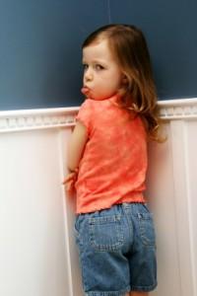
Discipline/Gestion de classe
Discipline et gestion de classe:
quelles méthodes employez-vous dans votre pays?
Lesquelles sont les plus efficaces? Les moins efficaces?
Anecdotes (imparfait/passé composé).

Slide 7
Atelier #2 – Niveau intermédiaire
Le corps humain
Chez le médecin
Jeu: l’île
Le bonheur
Spécial enseignants: L’éducation libre

Slide 8
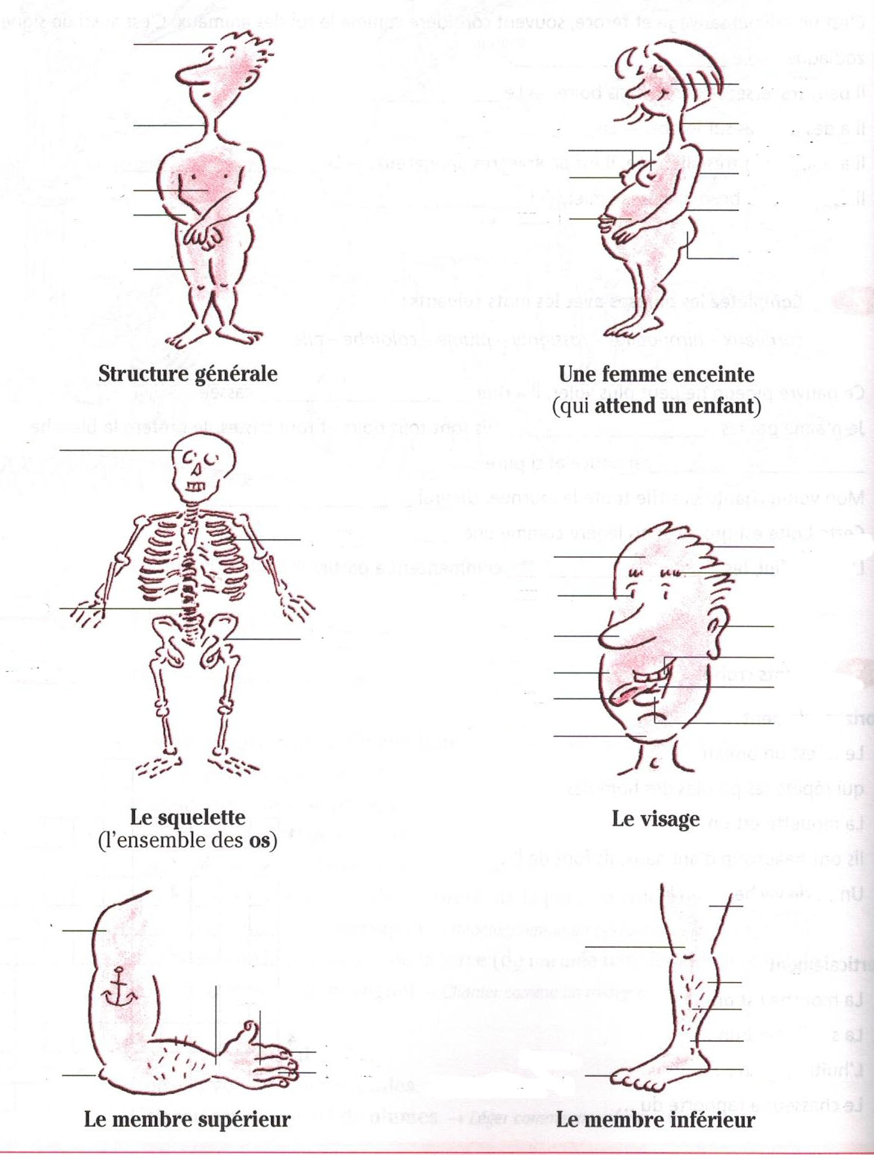
Le corps humain
Révision
Feuille d’exercices: les expressions
Autres expressions
J’ai mal au dos.
J’ai la tête qui tourne.
Je ne me sens pas bien.
Je suis fatigué(e).
Je suis épuisé (e).
J’ai les yeux qui piquent.
J’ai les yeux qui brûlent.
Ça gratte !

Slide 9
Chez le médecin
Mises en situation –en équipes de 2.
En équipes, lisez les textes, encerclez les mots difficiles, et jouez-les.
Les autres équipes peuvent poser des questions sur le vocabulaire. Il faut y répondre sans traduire (en mimant ou en expliquant).

Slide 10
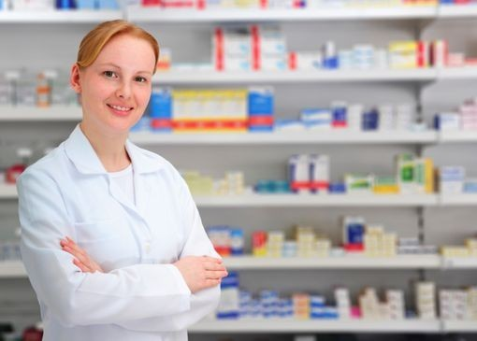
À la pharmacie

Slide 11
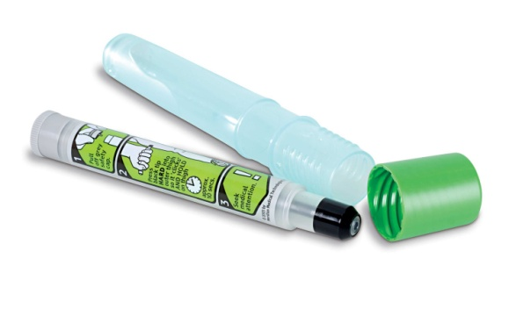
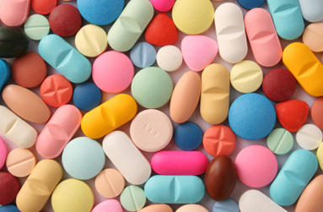
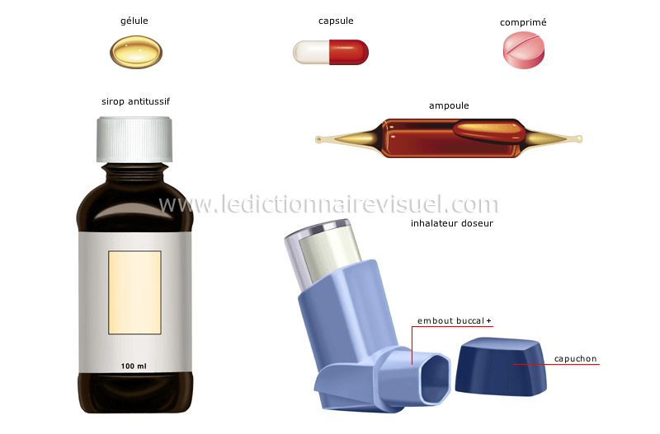
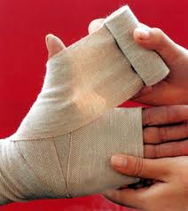
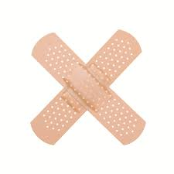
pommade
gélule
pilules
comprimé
sirop
bandage
pansements

Slide 12
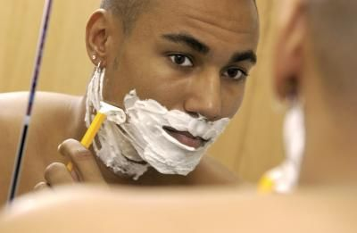
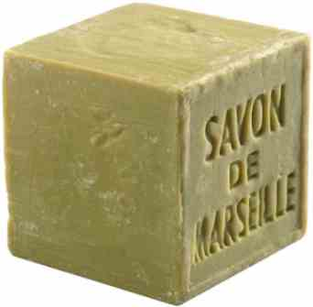

Slide 13
Dialogue
En utilisant les informations ci-dessous, inventez un dialogue (vous pouvez prendre des notes si vous le souhaitez). Vous pouvez utiliser le dictionnaire pour trouver de nouveaux mots.
Jouez (interprétez) votre dialogue.
Durée totale: 10 minutes

Slide 14
À la pharmacie
Est-ce que je peux vous aider ?
Cherchez-vous quelque chose en particulier ?
Je cherche …
Je voudrais …
J’aimerais avoir …
Savez-vous/Sauriez vous où se trouve …?
Formules de politesse: Merci, vous êtes bien aimable…

Slide 15
On est tous utiles !
Argumenter
Qualités/défauts

Slide 16
L’île
Il y a eu un accident d’avion et vous êtes les seuls survivants.
L’île est toute petite et il n’y a de réserves que pour quatre d’entre vous. Qui doit rester sur l’île?
Note: Vous devez convaincre les autres que vous êtes utiles. Trouvez des raisons pour éliminer les autres candidats (défauts, profession qui n’est pas pertinente).

Slide 17
Rôles
Militaire (Patricia), femme de ménage (Melissa), pêcheur (Lloyd), clown (Angela), médecin (Andrea), infirmière (Ashley), comptable (Janet), menuisier (Nadine), religieuse/soeur, ingénieur (Deb), sorcier-guérisseur (Laura), mannequin (Darren).

Slide 18
Le bonheur à travers les temps
Selon vous, le bonheur a-t-il changé depuis la préhistoire ?
Qu’est-ce que le bonheur pour vous ?
Satisfaire tous ses désirs: est-ce la clé du bonheur ?

